Slide 1
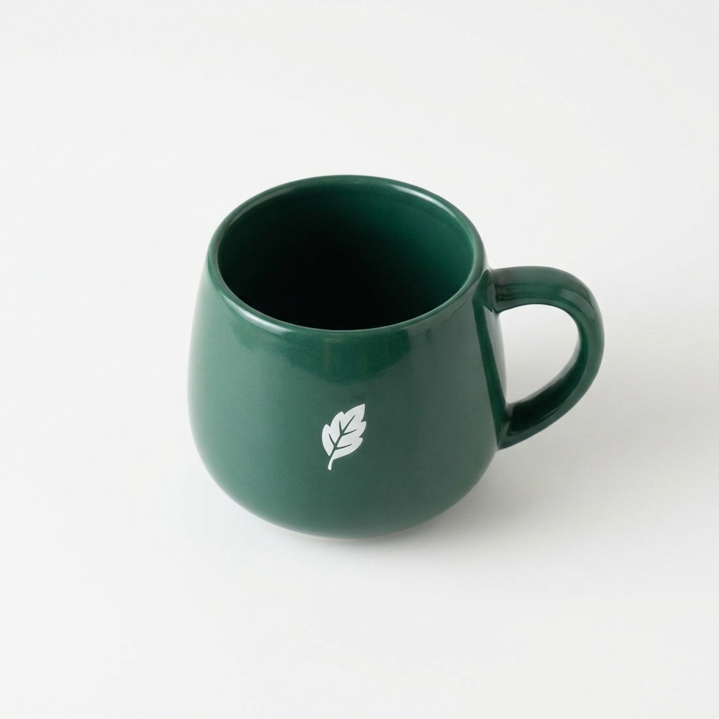
みどり文具 ｜ 社内打ち合わせ資料
冬のギフト
キャンペーン企画
目的
「みどりマグ」を冬の贈り物として紹介し、
店舗とWebの両方で選びやすくする
架空の事例
商品写真：みどりマグ（イメージ）
営業・制作担当向け ｜ 2026年10月

Slide 2
01 ｜ 実施施策
店舗・Web・メールの3つの接点で、みどりマグを贈り物として届ける。
01 / STORE
店頭にギフト棚を設け、みどりマグを
包装見本と並べて贈り物として提案する。
店舗のギフト棚
02 / WEB
冬のギフト特集ページを公開し、
商品写真と贈る場面の紹介を掲載する。
Webの特集ページ
03 / MAIL
これまでの購入者へ案内メールを送り、
特集ページと店舗のギフト棚へ誘導する。
対象商品：みどりマグ
（写真はイメージ）
購入者向けメール
注：本資料は架空の事例です。販売実績・価格は記載していません。
みどり文具 2 / 3

Slide 3
02 ｜ 予定表
11月4日に素材準備、11日に社内確認を行い、18日に公開する。
1
2
3
STEP 1
STEP 2
STEP 3
11/4（水）
11/11（水）
11/18（水）
素材準備
社内確認
公開
みどりマグの商品写真、
特集ページの原稿、
メール文面の素材をそろえる。
ギフト棚の配置案、
特集ページ、メール文面を
社内で確認し、修正点を決める。
店舗のギフト棚と
特集ページを公開し、
購入者向けメールを送る。
準備物：写真・原稿・メール文面
確認対象：3施策すべて
キャンペーン開始日
注：本資料は架空の事例です。日付は2026年の予定です。
みどり文具 3 / 3

